Slide 1
Suda Çözünen Elementlerin Kökeni
Element | Köken | Azalması
Ca⁺² | Karbonatların çözünmesi Jipsler, piroksen, amfibol, feldspat, dolomit, kil mineralleri | İyon değişimi Karbonat minerallerinin çökelmesi
Mg⁺² | Karbonat minerallerinin çözünmesi Olivin, piroksen, amfibol, magnezit, kil mineralleri | İyon değişimi
Na+ | Killer, feldspat (albit), evaporit (halit), endüstriyel atıklar, mirabilit (Na2SO4.10H2O) | İyon değişimi
K⁺ | Feldspat, k-evaporitler, gübreler, feldspatoid, bazı mikalar, kil mineralleri, silikatların çözünmesi | İyon değişimi
SiO₂ | Silikatların hidrolizi, Amorf silika (çört, opal), feldspat, ferromagnezyum, kil mineralleri
Fe | Sülfitlerin oksidasyonu Hematit ve pirit, demir boruların korozyonu, derinlik kayaçları: amfibol, ferromagnezyumlu mikalar, demirli sülfit, demirli sülfit veya demirli pirit, magnetit, Kumtaşı: oksitler, karbonatlar, Sülfitler veya demirli kil mineralleri
Cl⁻ | Deniz suyu, gübre, yağış, doğal acı sular, yol tuzlaması, rüzgarlar tarafından taşınan malzeme, evaporit çökelleri, kirlilik, derinlik kayaçlarından minör miktarda | İnert-konzervatif
SO₄⁻² | Sülfit yataklarının oksidasyonu, jips, anhidrit, deniz suyu, rüzgarla taşınan maddeler, piritin oksidasyonu, bakteriyel indirgenme, gübreler | Çok indirgen şartlar haricinde konzervatif
HCO₃⁻ CO₃-² | Kireçtaşı, dolomit çözünmesi, zemin ve atmosferik CO₂ | Karbonat minerallerinin çökelmesi
NO₃⁻ | Sentetik ve organik gübre, gübre kaynaklı NH₄ nitrifikasyonu, rüzgarla taşınan maddeler, amonyumun oksidasyonu, kirlilik oluşumu, baklagiller ve bitki artıkları, hayvan dışkısı | Anaerobik şartlarda denitrifikasyon (nitratın amonyuma dönüşmesi)
Goldscheider and Drew (2007)

Slide 2
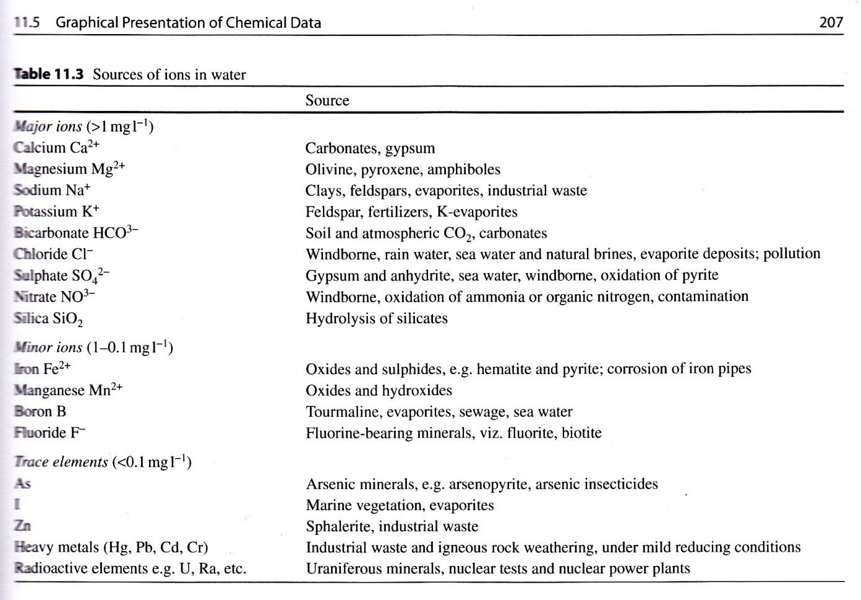
Su H a y a t t ı r…
Sudaki Elementlerin Kökeni

Slide 3
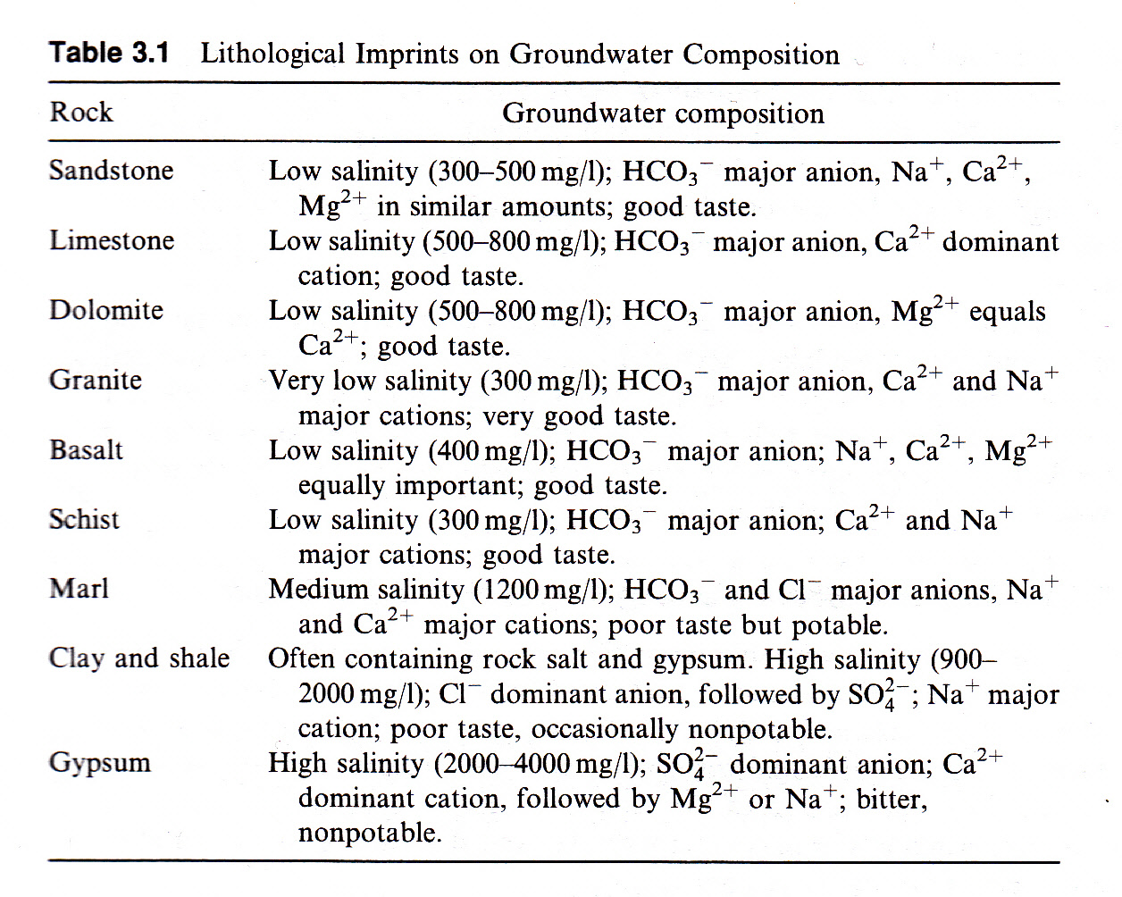
Mazor (2004)

Slide 4
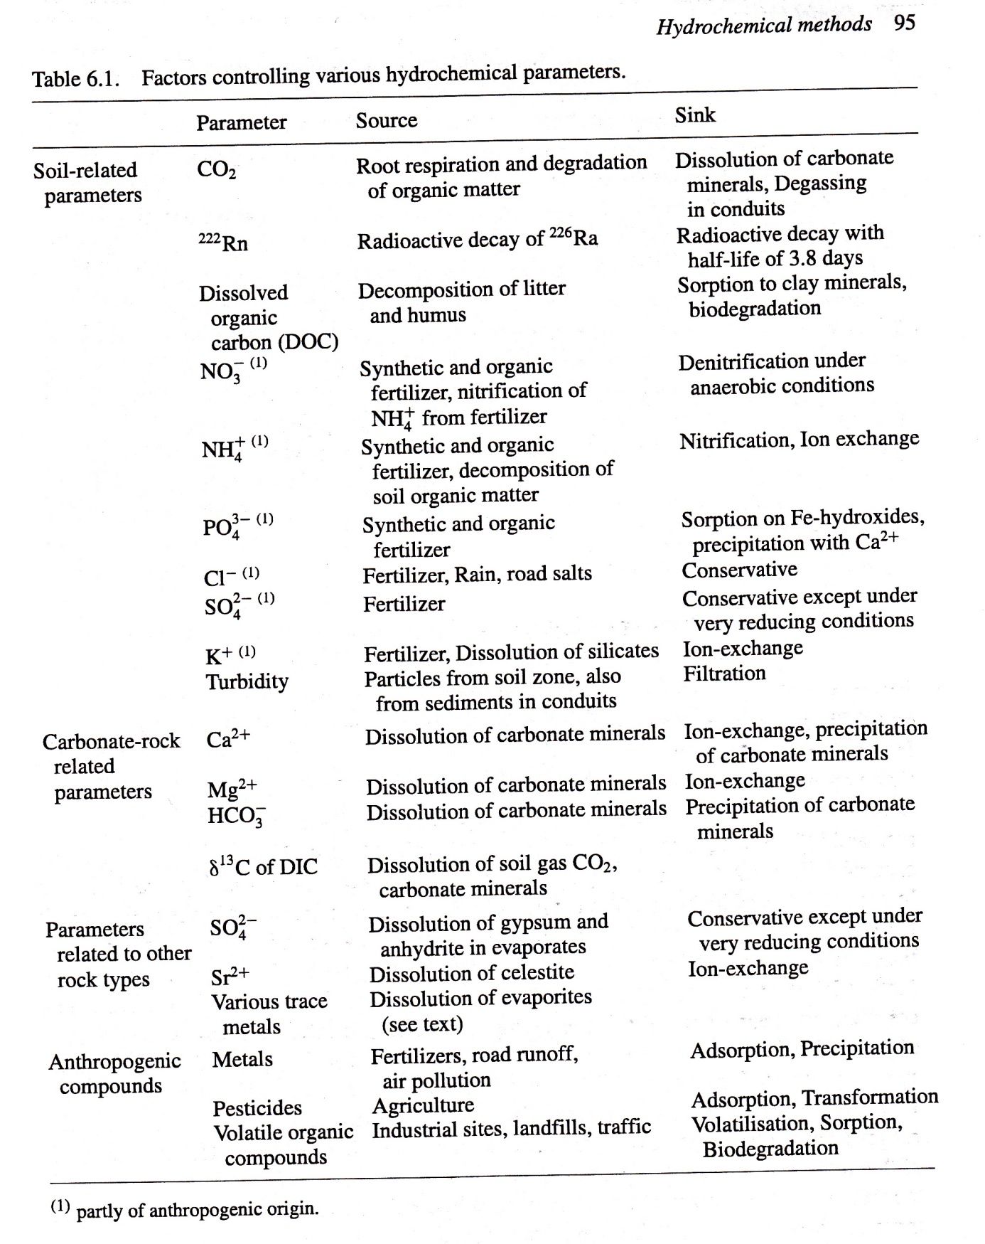
Goldscheider and Drew (2007)

